Slide 1
Anwendertagung 2016
Automatische Datenintegration der Bestellungen von Heizölportalen wie z.B. Heizöl24.de, EasyOil.com …

Slide 2
Anwendertagung 2016
Automatische Datenintegration der Bestellungen von Heizölportalen wie z.B. Heizöl24.de, EasyOil.com …
Problem:
Die Daten wurden ausgedruckt, in Excel gestellt, visuell übernommen etc.
Lösung:
Die von z.B. Heizöl24 bereitgestellten Aufträge werden von X-oil aufbereitet, aufgelistet und per Klick integriert.

Slide 3
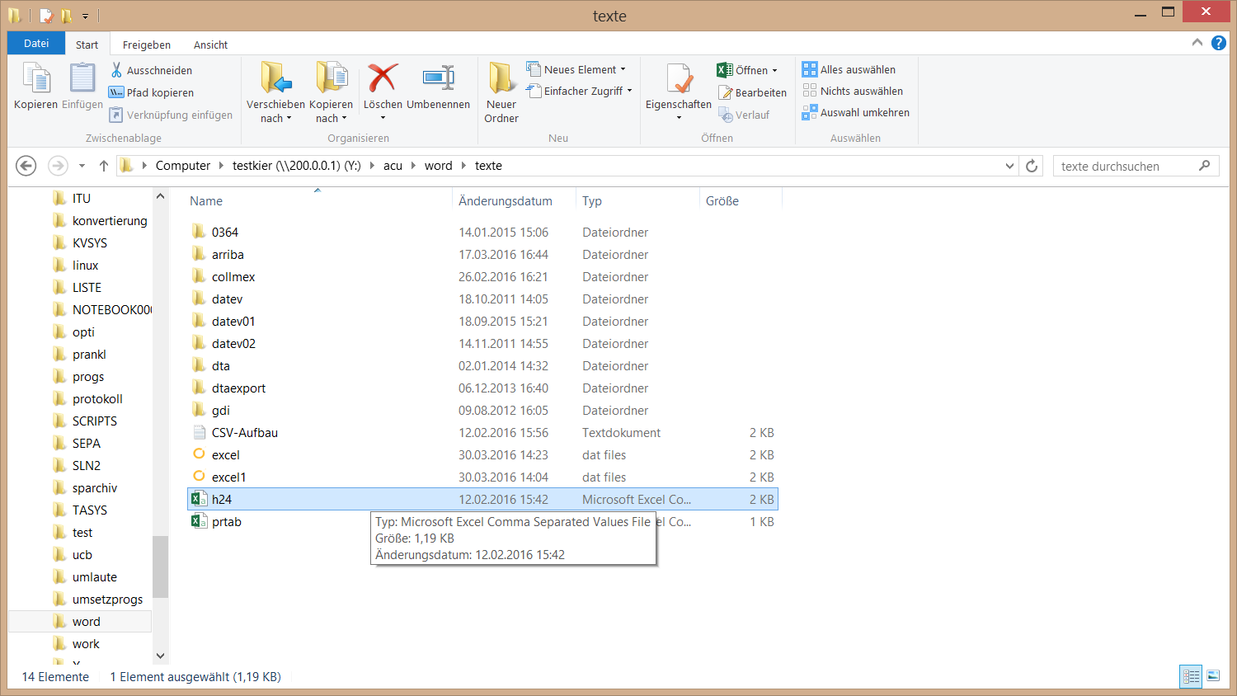
Anwendertagung 2016
Sie holen sich die Daten von HL24 ab und stellen diese im Sambaverzeichnis „..texte“ für X-oil bereit.
Lt. Informationen der Portale ist ein mehrmaliges Abholen am Arbeitstag möglich.

Slide 4
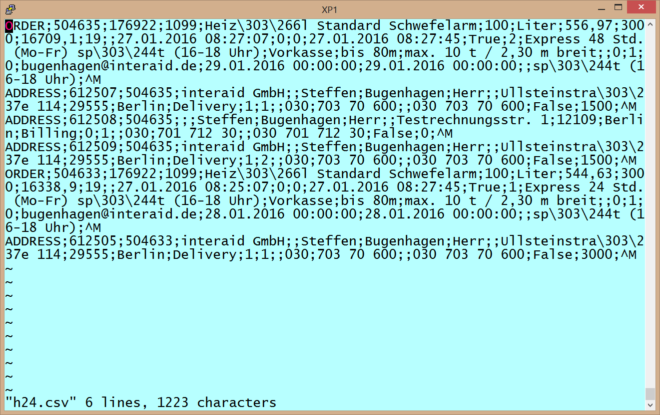
Anwendertagung 2016

Slide 5
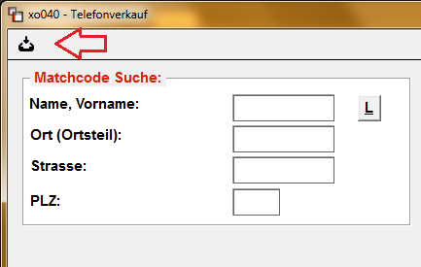
Anwendertagung 2016
Weiterverarbeitung der Daten in X-oil über Telefonverkauf

Slide 6
Anwendertagung 2016
Anzeige aller Online-Bestellungen
Rot markiert = Bestellung im Xoil-System vorhanden
Anbieter – Herkunft Online-Bestellung (HL24)
Frist – Vom Kunden vorgegebene Frist
Adressdaten, Telefonnummern und Email-Adresse
Bestelldetails (Artikel, Menge und Preis, Lieferhinweise)

Slide 7
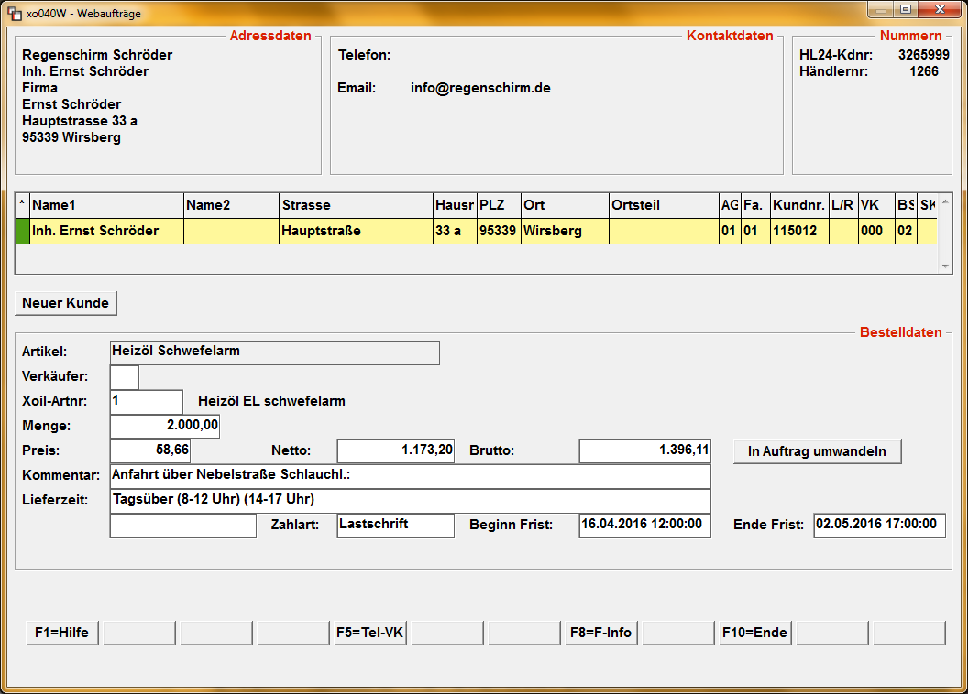
Anwendertagung 2016

Slide 8
Anwendertagung 2016
Adressdaten übermittelt von HL24
Matchcodeanzeige – gefundene Xoil-Kunden
Übereinstimmung der Adressdaten
Neuer Kunde – Neuanlage Kundenstamm

Slide 9
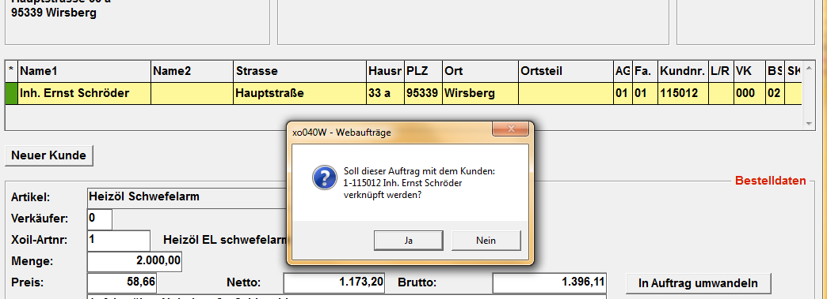
Anwendertagung 2016
Xoil-Kunde mit Bestellung verknüpfen
Verknüpfte Daten sind grün markiert

Slide 10
Anwendertagung 2016
Auftragsdetails:
Ausführlicher Artikeltext aus Online-Bestellung
Angabe Xoil-Artikel
Menge und Preis
Kommentare und Informationen zu Lieferbedingungen und Lieferzeit
Zahlart (Bar, Vorkasse, EC)
In Auftrag umwandeln
Angabe der Verkäufernummer notwendig
Aufruf Telefonverkauf

Slide 11
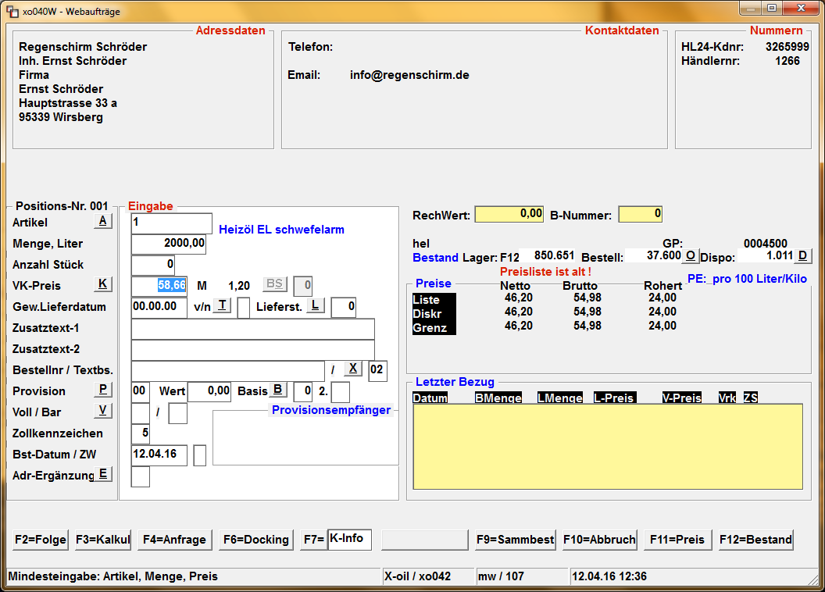
Anwendertagung 2016

Slide 12
Anwendertagung 2016
Nach Abschluss der Bestellung gilt die Online-Bestellung als bearbeitet
und wird rot markiert

Slide 13
Anwendertagung 2016
Die Integration dieser „h24.csv“ Datei kann in Ihrer Firma auf unterschiedliche Weisen erfolgen:
Die Daten werden per Nachtjob integriert
Die Daten werden mehrmals tagsüber in bestimmten Zeitintervallen integriert
Die Daten werden per Knopfdruck durch Sie eingespielt
Sprechen Sie die von Ihnen bevorzugte Lösung mit Xpoint ab.

Slide 14
Anwendertagung 2016
Danke für Ihre Aufmerksamkeit

